Slide 1

Организация формативного оценивания
Автор: Тулегенова Алия Сериковна
Учитель русского языка и литературы
СШ №3 Мунайлинского района

Slide 2
Формативное оценивание - это непрерывный процесс обратной связи между учителем и учениками. Обратная связь может быть устной и письменной, формальной и неформальной.
Это постоянный процесс получения информации о достижениях ученика с целью корректировки дальнейших действий учащихся для достижения учебной цели.
Применение новых подходов в оценивании достижений учащихся способствует повышению мотивации учащихся к обучению, формированию навыков учебной самостоятельности, ответственности за собственное обучение.

Slide 3
Задачи формативного оценивания
1
определение и представление
обучающимся целей обучения
и критериев оценивания
позиционирование обучающихся
как «создателей» своего обучения
2
3
4
обеспечение конструктивной
обратной связи,
способствующей развитию
обучающихся
вовлечение обучающихся в качестве источника взаимного обучения друг
друга.

Slide 4
Эффективность формативного оценивания
Для того чтобы сделать процесс формативного оценивания эффективным, учитель может использовать задания, предложенные в сборниках. Кроме этого, учителю предоставляется возможность самостоятельной подготовки инструментов формативного оценивания. Для этого на этапе планирования учителю рекомендуется:
Разработать дескрипторы к каждому заданию
Изучить учебную программу
Составить задания в соответствии с критериями
Провести анализ целей обучения
реализация
Продумать дифференциацию при составлении заданий
Составить критерии оценивания

Slide 5
Виды формативного оценивания
Оценивание учителем
Самооценивание
Взаимооценивание
Словесная похвала, словесное поощрение
«Ты молодец! Я доволен твоей работой. Ты мог бы поработать лучше. Мне нравится ход твоих мыслей! Сегодня ты был активным на уроке»
«Светофор», «Говорящие рисунки», «Приём ЗХУ», «Плюс-минус-интересно», «Достиг -Стремлюсь»
«Учет всех факторов», «Аплодисменты», «Сэндвич похвалы», «Две звезды, одно пожелание»

Slide 6
При использовании формативного оценивания на своих уроках использую такие формы оценивания, как самооценивание, взаимооценивание. Оценивая друг друга, учащиеся выделяют положительные и отрицательные стороны выполненных работ, тем самым закрепляют изученный материал.
При самооценивании учащиеся отслеживают и анализируют собственный прогресс. На начальном этапе эти формы оценивания достаточно сложны для учащихся. Зачастую учащиеся недостаточно объективно оценивают друг друга и себя. Поэтому при проведении самооценивания и взаимооценивания очень важно наличие критериев оценивания.

Slide 7
9 класс.
Тема «Общение и культура»
Составьте синквейн к слову «Культура»
1)Культура
2)Духовное, нравственное
3)Обучает, развивает, совершенствует
4)Культура - это мера человечности в человеке
5)Интеллигентность
Дескриптор: составляют синквейн с данным словом
ФО. Взаимооценивание
Выбери одну фразу для соседа (Ты молодец, я доволен твоей работой, надо еще поработать)
9 класс
Тема «Телеграмма»
Задание для дифференциации
Уровень А
Метод «315» (за 3 минуты записать 15 ключевых слов по рассказу).
Дескрипторы:
Умеют находить ключевые слова по тексту;
Объясняют, почему они выбрали именно эти слова.
ФО. Самооценивание «Достиг -Стремлюсь». (Я достиг цели! Я смог! У меня получилось! Я должен стремиться! Я должен стараться! )
ПРИМЕ
РЫ

Slide 8
Формативное оценивание в условиях дистанционного образования
Результаты формативного оценивания ежедневно выставляются в электронный/бумажный журнал в виде баллов.
Максимальный балл за формативное оценивание составляет не более 10 баллов во 2-11 классах, при этом 1-3 баллов соответствует критериям низкого уровня, 4-7 баллов – среднего уровня, 8-10 баллов – высокого уровня.
Для более расширенной обратной связи учитель использует рубрики в виде комментариев, которую предоставляет через электронный дневник ученика.

Slide 9

Формативное оценивание в условиях дистанционного образования
В условиях дистанционного образования, помимо оценивания в баллах, я применяю
метод «Зеленой ручки»
Внедряя метод «зеленой ручки», вы увидите, что даже если вы не указываете ребенку на ошибки, они постепенно уходят сами собой, потому что ребенок стремится сделать отлично сам, по своей доброй воле.

Slide 10
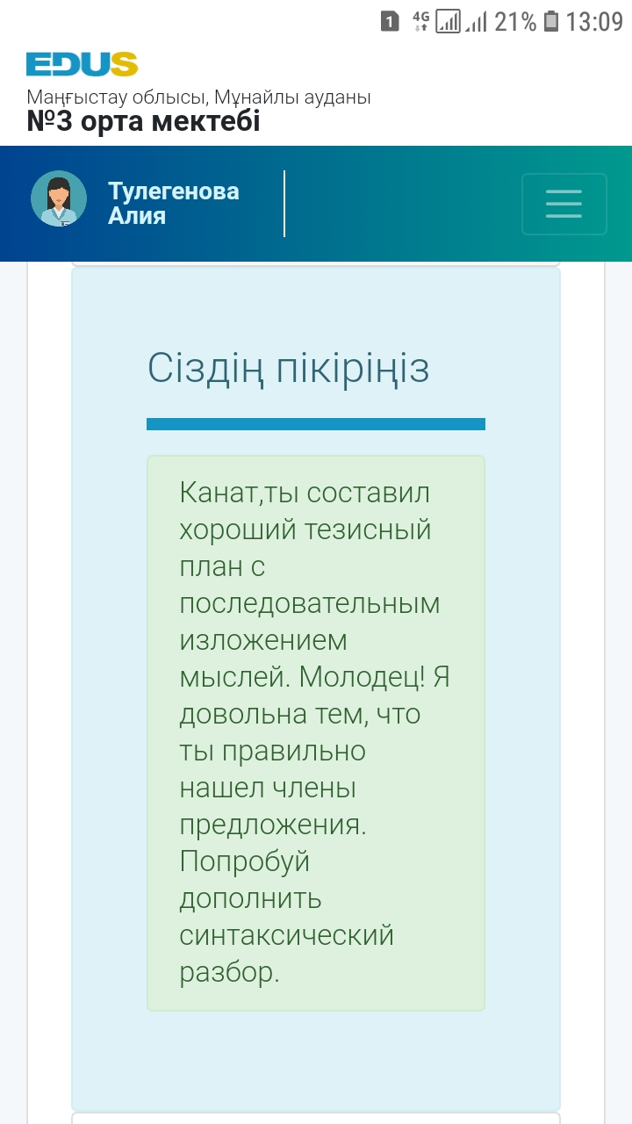
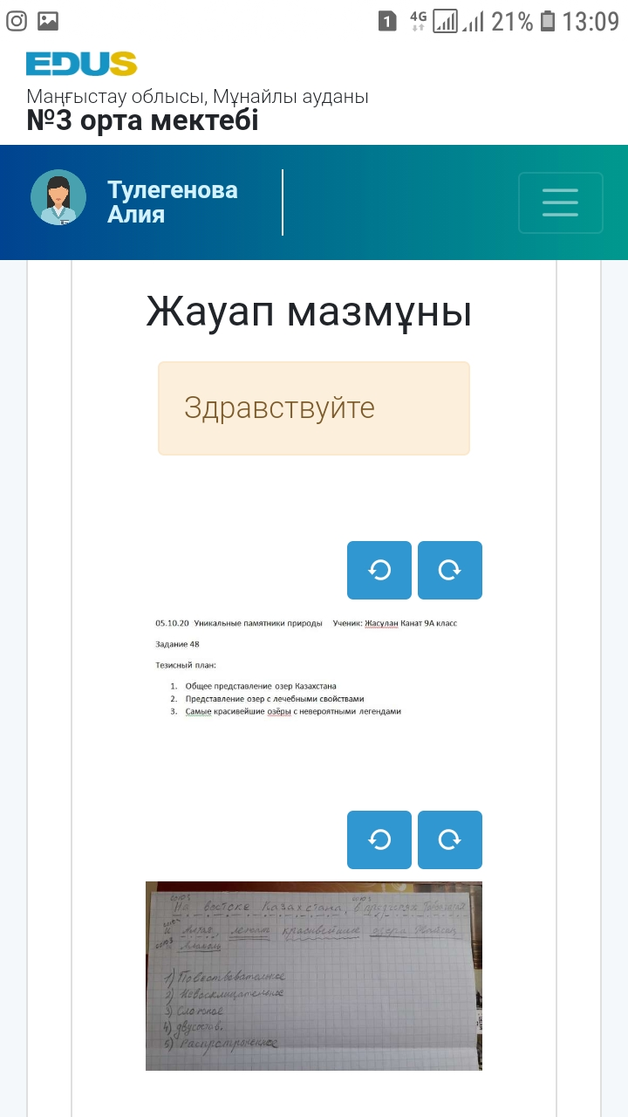
Формативное оценивание в условиях дистанционного образования
ПРИМЕРЫ

Slide 11

В заключение хочется сказать, что формативное оценивание является двигателем – мотиватором и залогом успешного освоения материала учащимися!
Уважаемые коллеги!
Желаю вам железного терпения, стальных нервов, послушных и успешных учеников, понимающих родителей, и скорейшего возвращения в уютные школьные кабинеты к нашим любимым ученикам!
Спасибо огромное за внимание!

